Slide 1
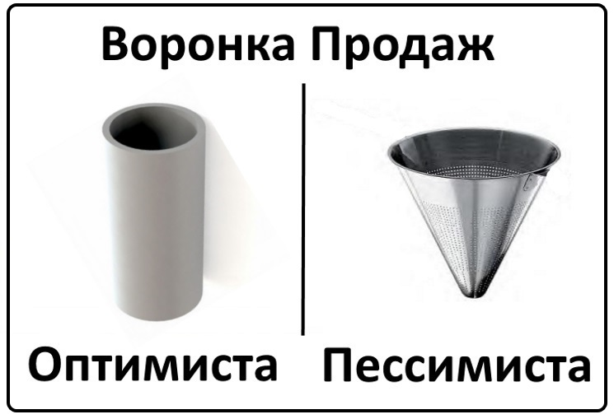

Slide 2
КТО ПРИНЕС ЗАКАЗ?
МОДЕЛИ АТРИБУЦИИ ТРАФИКА
Гай Карапетян
Директор по маркетингу

Slide 3
ЗАЧЕМ НУЖЕН МУЛЬТИКАНАЛЬНЫЙ АНАЛИЗ ТРАФИКА?

Slide 4
Доля в конверсии глазами магазинщика
Прямой | 20%
Органика | 30%
СРА | 40%
Прочее | 10%

Slide 5
Доля в конверсии глазами SEOшника ☺
Прямой | 10%
Контекст | 0%
Органика | 80%
Прочее | 10%

Slide 6
Доля в конверсии глазами Арбитражника ☺☺☺
Прямой | 0%
Органика | 0%
Прочее | 0%
CPA | 100%

Slide 7
Поэтому надо уметь анализировать источники по конверсиям

Slide 8
Доля в конверсии В реальности
Прямой | 40,7%
Органика | 28,3%
Контекст | 19,7%
Email | 3,4%
Остальное | 7,9%

Slide 9
Но это не вся правда
Это был учет по последнему клику

Slide 10
Как происходит в жизни
Баннер
Маркет
Органика
Ретаргетинг
Прямой

Slide 11
Кому зачесть конверсию?
Баннер
Маркет
Органика
Ретаргетинг
Прямой

Slide 12
Кому зачтется конверсия
ЯНДЕКС МЕТРИКА
Баннер
Маркет
Органика
Ретаргетинг
Прямой
GOOGLE ANALYTICS
Баннер
Маркет
Органика
Ретаргетинг
Прямой

Slide 13
Данные: Максим Уваров К-50

Slide 14
Поэтому существуют Модели атрибуции трафика
Атрибуция – расчет вклада конкретного пункта в факт конверсии
Канал
Кампания
Ключевик
И тд.

Slide 15
Модели Атрибуции

Slide 16
Доля в конверсии В реальности
Канал | Последний клик | Первый клик | Последний не прямой | Линейное
Прямой | 40,7% | 15,3% | 9,8% | 10,8%
Органика | 28,3% | 42,4% | 59,4% | 44,9%
Контекст | 19,7% | 37,4% | 27,6% | 42,7%
Email | 3,4% | 1,6% | 1,4% | 1,4%
Остальное | 7,9% | 3,3% | 3,8% | 0.2%

Slide 17
Все надо считать через разметку трафика посредством UTM-меток

Slide 18
UTM метки
utm_source (источник перехода: direct.yandex.ru, begun.ru...);
utm_medium (средство маркетинга: cpc, баннер, электронное сообщение);
utm_campaign (название проводимой рекламной кампании);
utm_content (объявление);
utm_term (ключевые слова)

Slide 19
Существует авторазметка
ADWORDS: http://site.ru/?utm_source=google&utm_medium=cpc&utm_campaign={network}&utm_content={creative}&utm_term={keyword}
ДИРЕКТ: http://site.ru/?utm_source=yandex&utm_medium=cpc&utm_campaign={campaign_id}&utm_content={ad_id}&utm_term={keyword}
ВКОНТАКТЕ: http://site.ru/?utm_source=vk&utm_medium=cpc&utm_campaign={campaign_id}&utm_content={ad_id}
ТАРГЕТ MAIL.RU: http://site.ru/?utm_source=targetmailru&utm_medium=cpc&utm_campaign={{campaign_id}}&utm_content={{banner_id}}&utm_term={{geo}}.{{gender}}.{{age}}

Slide 20
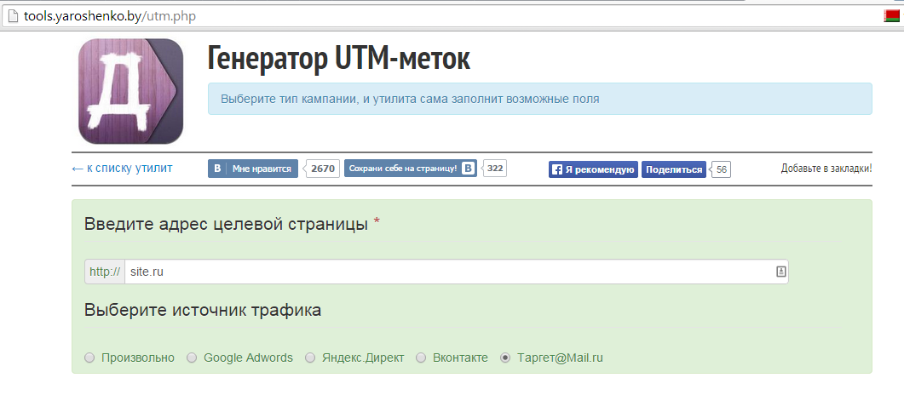

Slide 21
СПАСИБО! Ищите меня в FB ☺
Гай Карапетян
Директор по маркетингу

